Slide 1






Slide 2
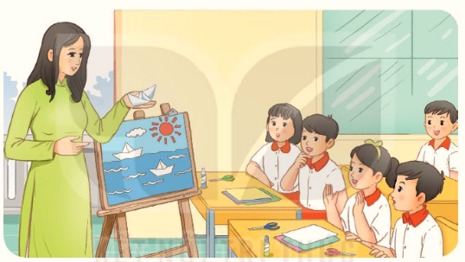

Slide 3




Slide 4

Một tờ giấy trắng
Cô gấp cong cong
Thoắt cái đã xong
Chiếc thuyền xinh quá!
Một tờ giấy đỏ
Mềm mại tay cô
Mặt trời đã phô
Nhiều tia nắng toả.
Thêm tờ xanh nữa
Cô cắt rất nhanh
Mặt nước dập dềnh
Quanh thuyền sóng lượn.
Như phép mầu nhiệm
Hiện trước mắt em:
Biển biếc bình minh
Rì rào sóng vỗ...
Biết bao điều lạ
Từ bàn tay cô.
(Nguyễn Trọng Hoàn)

Slide 5


giấy trắng
nắng tỏa
quanh thuyền
sóng lượn
rì rào
sóng vỗ

Slide 6

Mặt nước dập dềnh
Quanh thuyền sóng lượn.
Ngắt nhịp 2/2
Một tờ giấy trắng
Ngắt nhịp 1/2
Một tờ giấy đỏ

Slide 7
Một tờ giấy trắng
Cô gấp cong cong
Thoắt cái đã xong
Chiếc thuyền xinh quá!
Một tờ giấy đỏ
Mềm mại tay cô
Mặt trời đã phô
Nhiều tia nắng toả.
Thêm tờ xanh nữa
Cô cắt rất nhanh
Mặt nước dập dềnh
Quanh thuyền sóng lượn.
Như phép mầu nhiệm
Hiện trước mắt em:
Biển biếc bình minh
Rì rào sóng vỗ...
Biết bao điều lạ
Từ bàn tay cô.
(Nguyễn Trọng Hoàn)

Slide 8

Khổ 1: Từ đầu đến xinh quá
Khổ 2: Tiếp theo cho đến nắng tỏa.
Khổ 3: Tiếp theo cho đến sóng lượn.
Khổ 4: Tiếp theo cho đến sóng vỗ.
Khổ 5: Còn lại.

Slide 9

1
Một tờ giấy trắng
Cô gấp cong cong
Thoắt cái đã xong
Chiếc thuyền xinh quá!
Một tờ giấy đỏ
Mềm mại tay cô
Mặt trời đã phô
Nhiều tia nắng toả.
3
Thêm tờ xanh nữa
Cô cắt rất nhanh
Mặt nước dập dềnh
Quanh thuyền sóng lượn.
Như phép mầu nhiệm
Hiện trước mắt em:
Biển biếc bình minh
Rì rào sóng vỗ...
Biết bao điều lạ
Từ bàn tay cô.
4
2
5
(Nguyễn Trọng Hoàn)

Slide 10


Slide 11
Câu 1: Chọn lời giải thích phù hợp với
mỗi từ dưới đây?
Mặt nước chuyển động lên xuống nhịp nhàng
phô
rì rào
Tiếng sóng vỗ nhỏ, êm nhẹ, phát ra đều đều liên tiếp
dập dành
Để lộ ra, bày ra

Slide 12


Câu 2: Từ các tờ giấy, cô giáo đã làm ra những gì?
tờ giấy trắng
mặt trời tỏa nắng
tờ giấy đỏ
mặt nước dập dềnh
tờ giấy xanh
chiếc thuyền

Slide 13




Câu 3: Theo em, 2 dòng thơ “Biết bao điều lạ/Từ bàn tay cô” muốn nói điều gì? Chọn câu trả lời hoặc nêu ý kiến khác của em.
Cô có phép màu
Cô rất khéo tay
Cô được học sinh yêu quý
Ý kiến khác của em

Slide 14
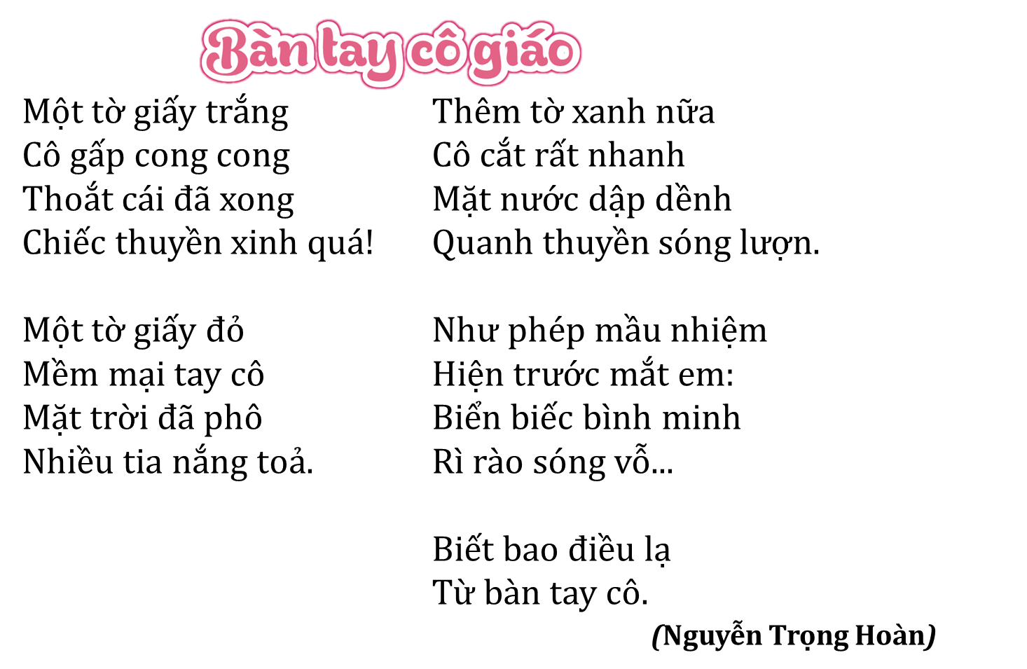
Câu 4: Tìm những câu thơ nói về sự khéo léo của cô giáo khi hướng dẫn học sinh làm thủ công.

Slide 15
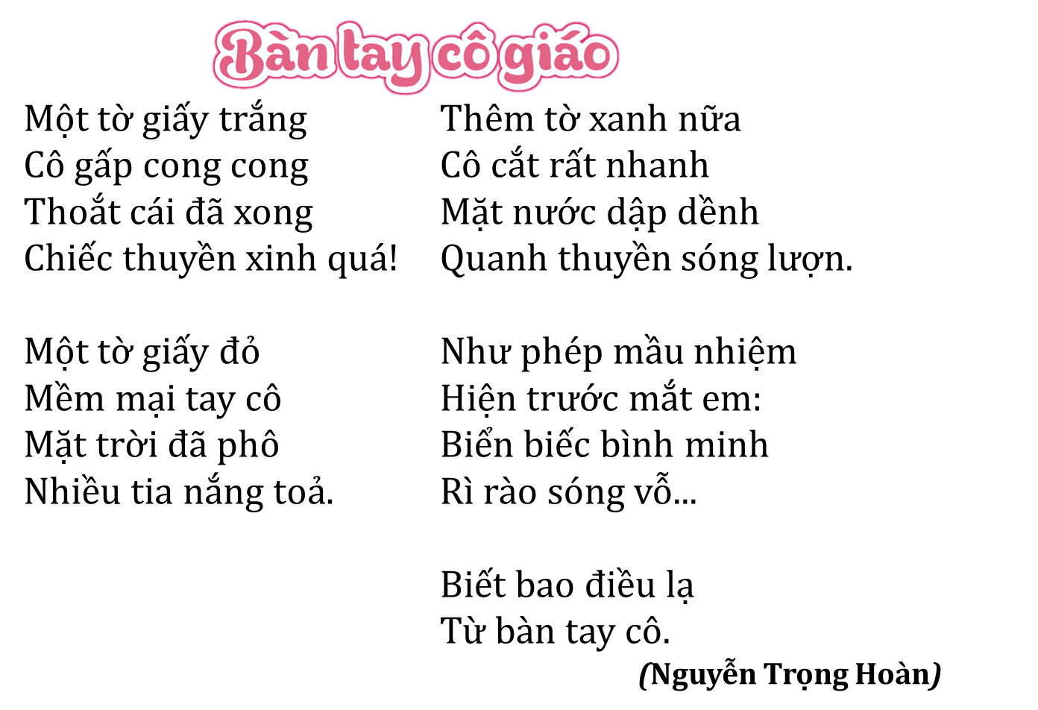
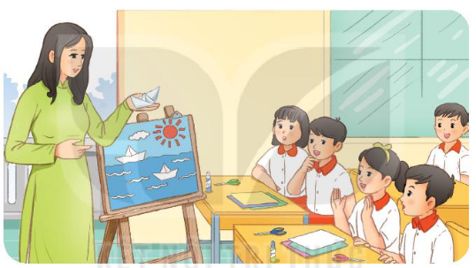
Câu 5: Dựa vào bài thơ, em hãy giới thiệu
bức tranh cô giáo đã đã tạo ra.

Slide 16
Câu 5: Dựa vào bài thơ, em hãy giới thiệu
bức tranh cô giáo đã đã tạo ra.
Bức tranh cô giáo tạo ra từ cách cắt gấp giấy là bức tranh về cảnh biển lúc bình minh, mặt trời rực rỡ. Trên mặt biển xanh biếc, dập dềnh sóng vỗ có một con thuyền trắng.

Slide 17

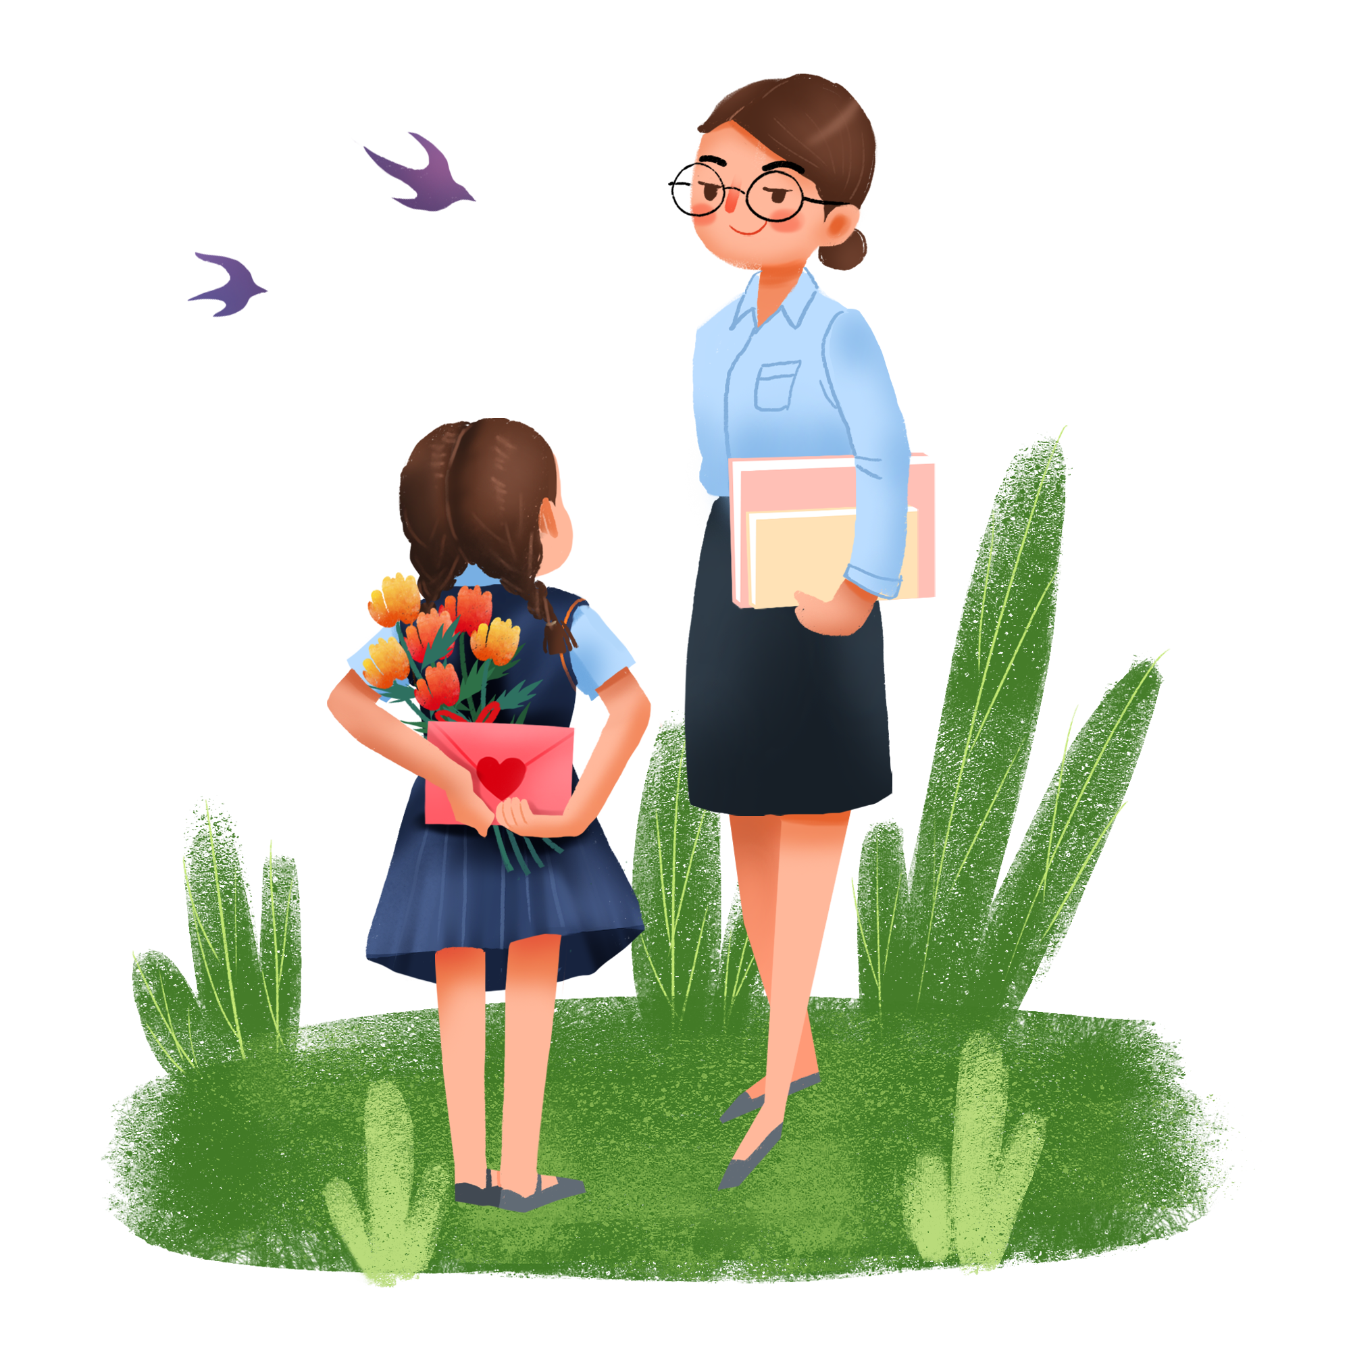
Bài thơ ca ngợi sự khéo léo của cô giáo khi dạy học sinh làm thủ công và thể hiện tình cảm yêu thương, quý trọng cô giáo của các bạn học sinh

Slide 18


Slide 19

Một tờ giấy trắng
Cô gấp cong cong
Thoắt cái đã xong
Chiếc thuyền xinh quá!
Một tờ giấy đỏ
Mềm mại tay cô
Mặt trời đã phô
Nhiều tia nắng toả.
Thêm tờ xanh nữa
Cô cắt rất nhanh
Mặt nước dập dềnh
Quanh thuyền sóng lượn.
Như phép mầu nhiệm
Hiện trước mắt em:
Biển biếc bình minh
Rì rào sóng vỗ...
Biết bao điều lạ
Từ bàn tay cô.
(Nguyễn Trọng Hoàn)

Slide 20








TIẾNG VIỆT 3 – NÓI VÀ NGHE

Slide 21


Đó là giờ học môn nào?
Trong giờ học, em được tham gia những hoạt động nào?

Slide 22

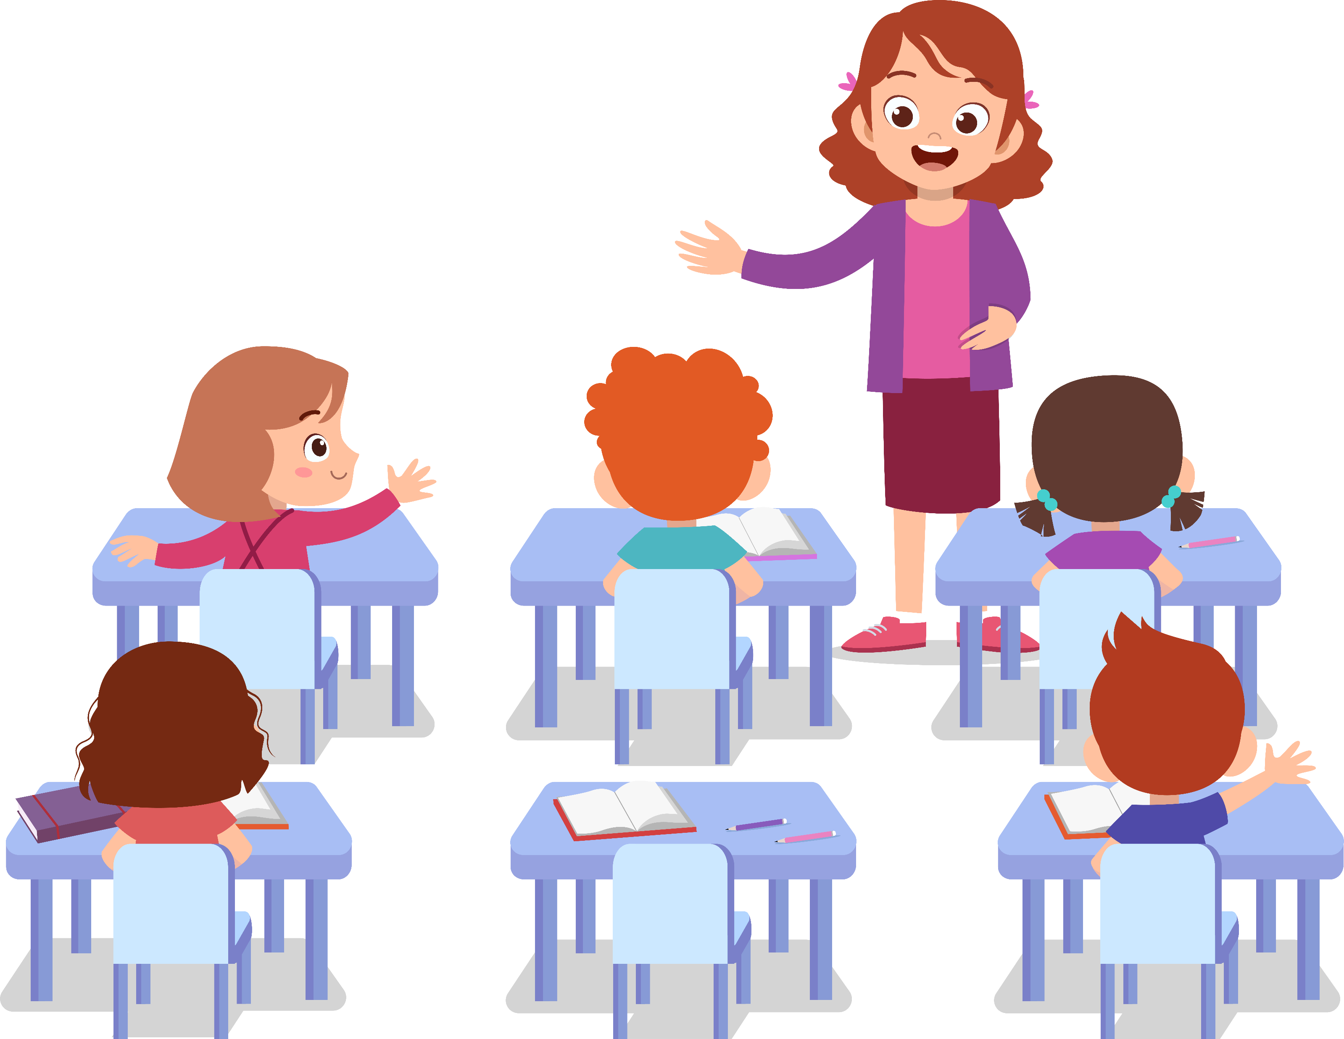

Giờ học em thấy thú vị đó chính là giờ học Hoạt động trải nghiệm với chủ đề An toàn giao thông. Trong tiết học đó em được tham gia nhận biết một số tín hiệu đèn giao thông thường gặp, nhận biết các hoạt động nên và không nên làm khi tham gia giao thông. Ngoài ra, em còn được tham gia thực hành hoạt động “Nhà giao thông tài ba” đóng vai là những người tham gia giao thông trên đường.

Slide 23


Hãy cùng chia sẻ
cảm nhận của em với các bạn trong nhóm

Slide 24

Chia sẻ bài học với người thân.
Chuẩn bị bài tiếp theo

Slide 25


